Slide 1







The development of the innovative educational method of ACCESSIBLE tourism in Central Europe
2022-2-HU01-KA220-HED-000099410
Az akadálymentes turizmus innovatív oktatási módszertanának kifejlesztése Közép-Európában

Slide 2
12. Érzékenyítő foglalkozás. Egy alkalom fogyatékossággal élőkkel.
Terepi kirándulás – egy jó gyakorlat megtekintése

Slide 3

Az akadálymentes turizmus fontosságának bemutatása: információk, tények és számok átadása, a kérdés jelentősége a mai turizmusban és valószínűleg még fontosabb szerepe a jövőben
Az akadálymentes turizmus erkölcsi szempontjainak említése: ez a szegmens nemcsak a turizmus egy jövedelmező és eddig nagyrészt kiaknázatlan szegmense, hanem olyan szegmens is, amelynek kiszolgálása mindannyiunk – a társadalom egésze, a turizmus bármely ágazatában működő vállalkozások és szervezetek, valamint minden egyén – erkölcsi kötelessége
Fogyatékossággal élők és nem fogyatékossággal élők találkozása – az életben a találkozások nem mindig nyilvánvalóak
Az érzékenyítő foglalkozás célja

Slide 4
A felsőoktatásban a turisztikai képzések és tantárgyak hallgatói
Turizmusra és vendéglátásra szakosodott szakközépiskolák dolgozói
A turizmusban dolgozó döntéshozók: TDM szervezetek, a turizmus nemzeti, regionális és alacsonyabb szintű igazgatási rendszerének munkatársai, ...
Polgármesteri hivatalok illetékes munkatársai
Turisztikai információs szolgálatok munkatársai
Turisztikai szolgáltatások személyzete és tulajdonosai
Attrakcióknál dolgozó személyzet
…
Meghívandók

Slide 5
Személyes kapcsolatok
Hólabda-módszer: a résztvevőket arra kérjük, hogy segítsenek a rendezvény moderátorának más potenciális alanyok, azaz az érzékenyítő rendezvény más potenciális résztvevőinek felkutatásában
A fogyatékossággal élők támogatására szakosodott szervezeteken (különösen a nem kormányzati szervezetek) keresztül
Közösségi média, például LinkedIn, Meta stb.
A meghívandó fogyatékossággal élők – és hogyan érhetjük el őket

Slide 6
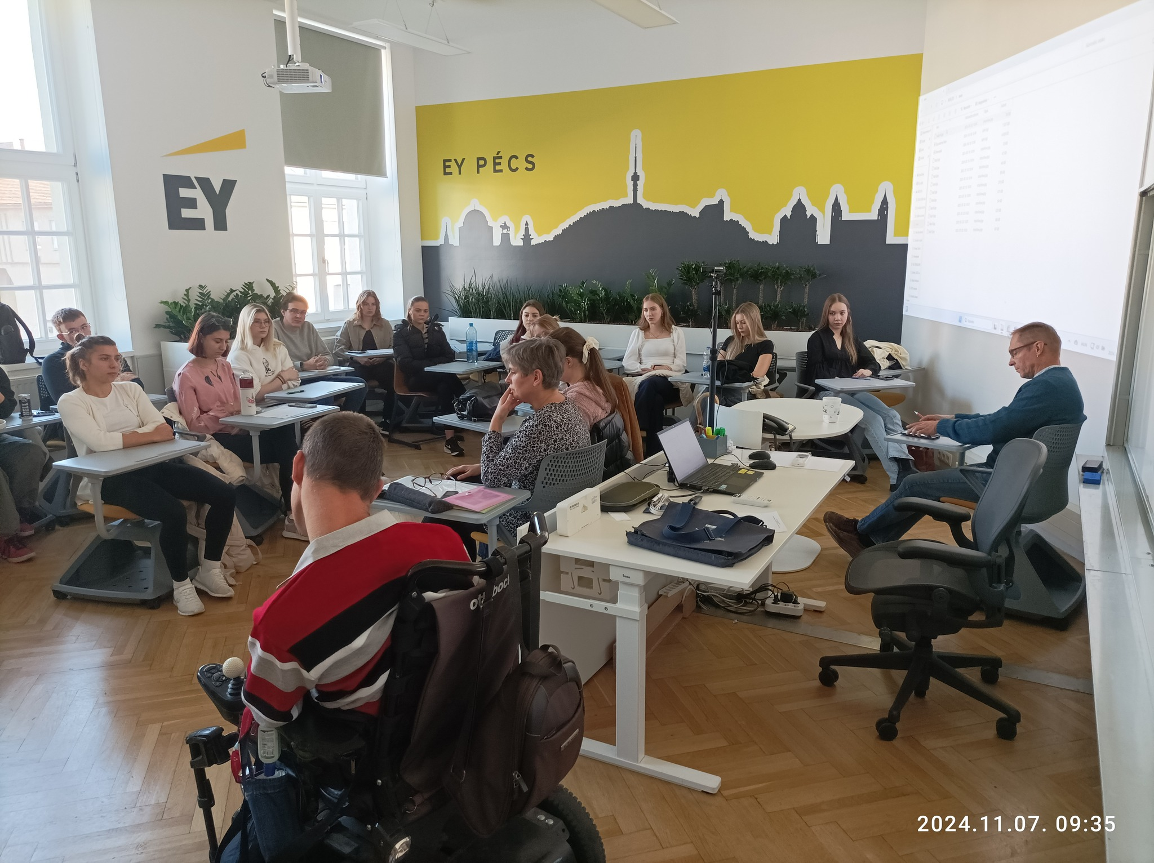
Meghívott fogyatékossággal élők: egy vak, egy kerekesszékes és egy beszédfogyatékos személy, valamint egy fogyatékossággal élőket segítő civil szervezetnél dolgozó segítő (szemben a közönséggel)
Résztvevők: moderátor; a Pécsi Tudományegyetem Közgazdaságtudományi Kar Turizmus és vendéglátás szakán az Akadálymentes turizmus és A turizmus rendszere című kurzus hallgatói
Érzékenyítő foglalkozás – Pécs, 2024. november 7.
Photo by Gonda, T.

Slide 7
Az érdeklődők személyes találkozása – különböző fogyatékossággal élők – lehetőleg vak(ok), kerekesszékes(ek), hallássérült(ek), autista(ák) vagy más szellemi fogyatékossággal élő(k) stb.
Azon problémák bemutatása, amelyekkel ők mindennapi életükben és utazásaik során találkoznak
Jó gyakorlatok azonosítása és tanácsadás a fogyatékosság nélkül élők számára, hogyan tudnak segíteni
Szituációs játékok: a rendezvényen egy fogyatékossággal élő személy és egy fogyatékosság nélkül élő résztvevő (a közönségből) eljátszanak egy valós élethelyzetet (ügyek intézése pl. a polgármesteri hivatalban vagy a postán, segítség kérése az úttesten való átkeléshez vagy a buszra való felszálláshoz stb.)
Az érzékenyítő foglalkozás programja(i)

Slide 8
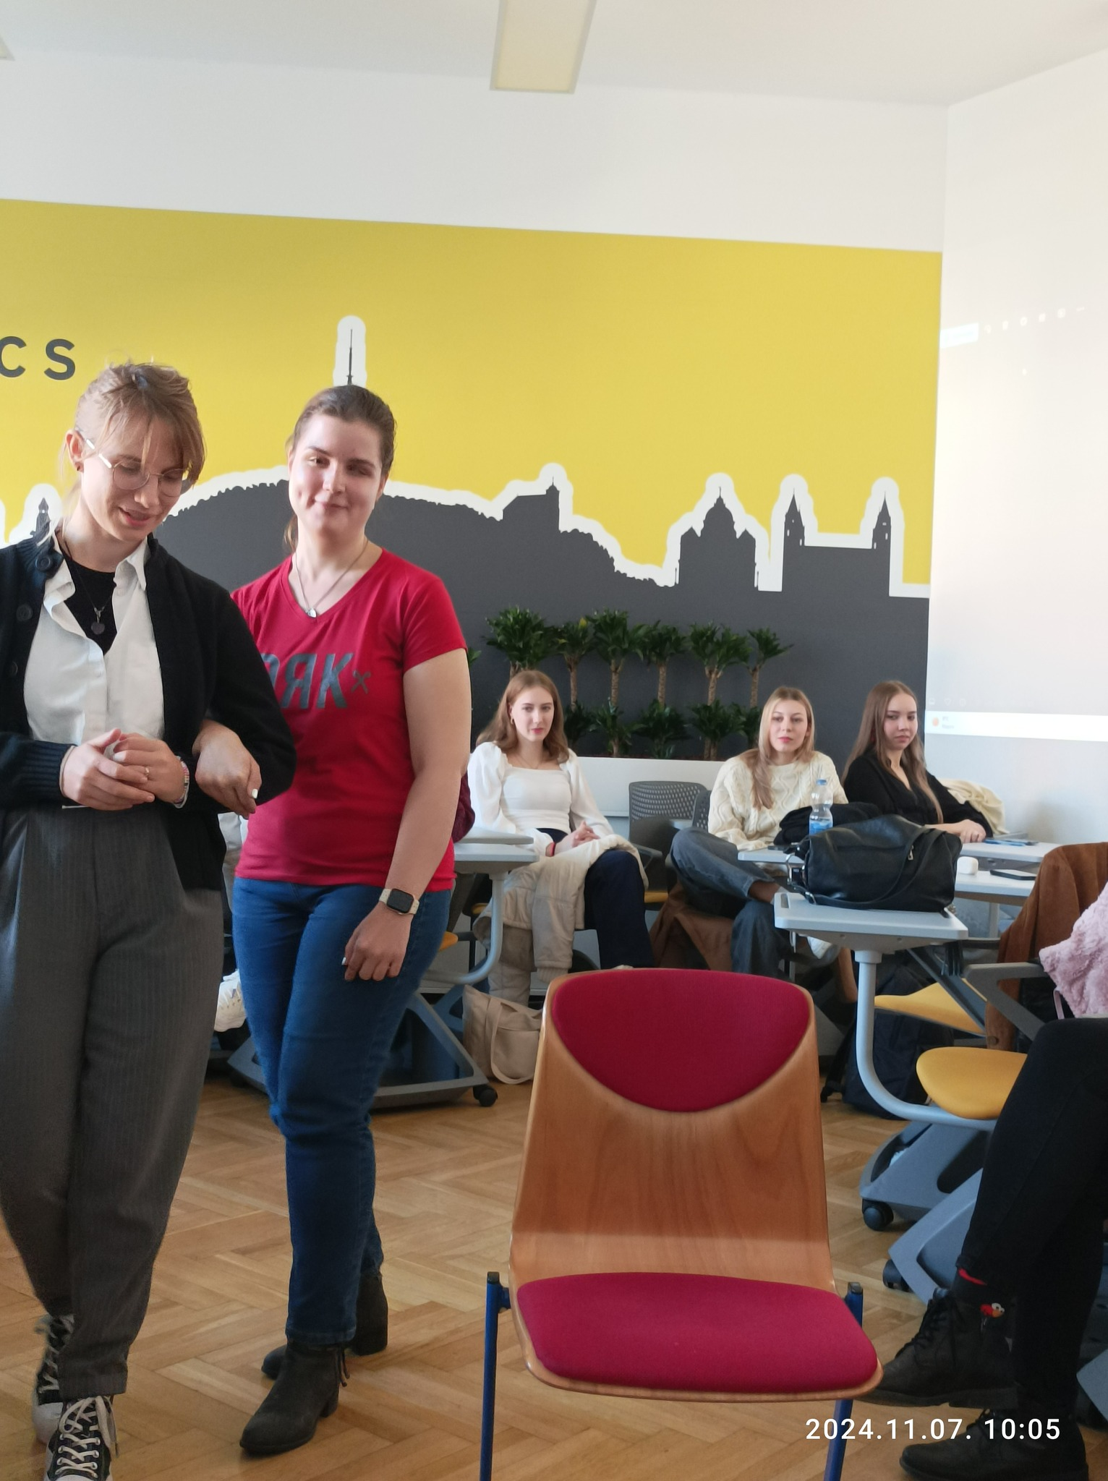
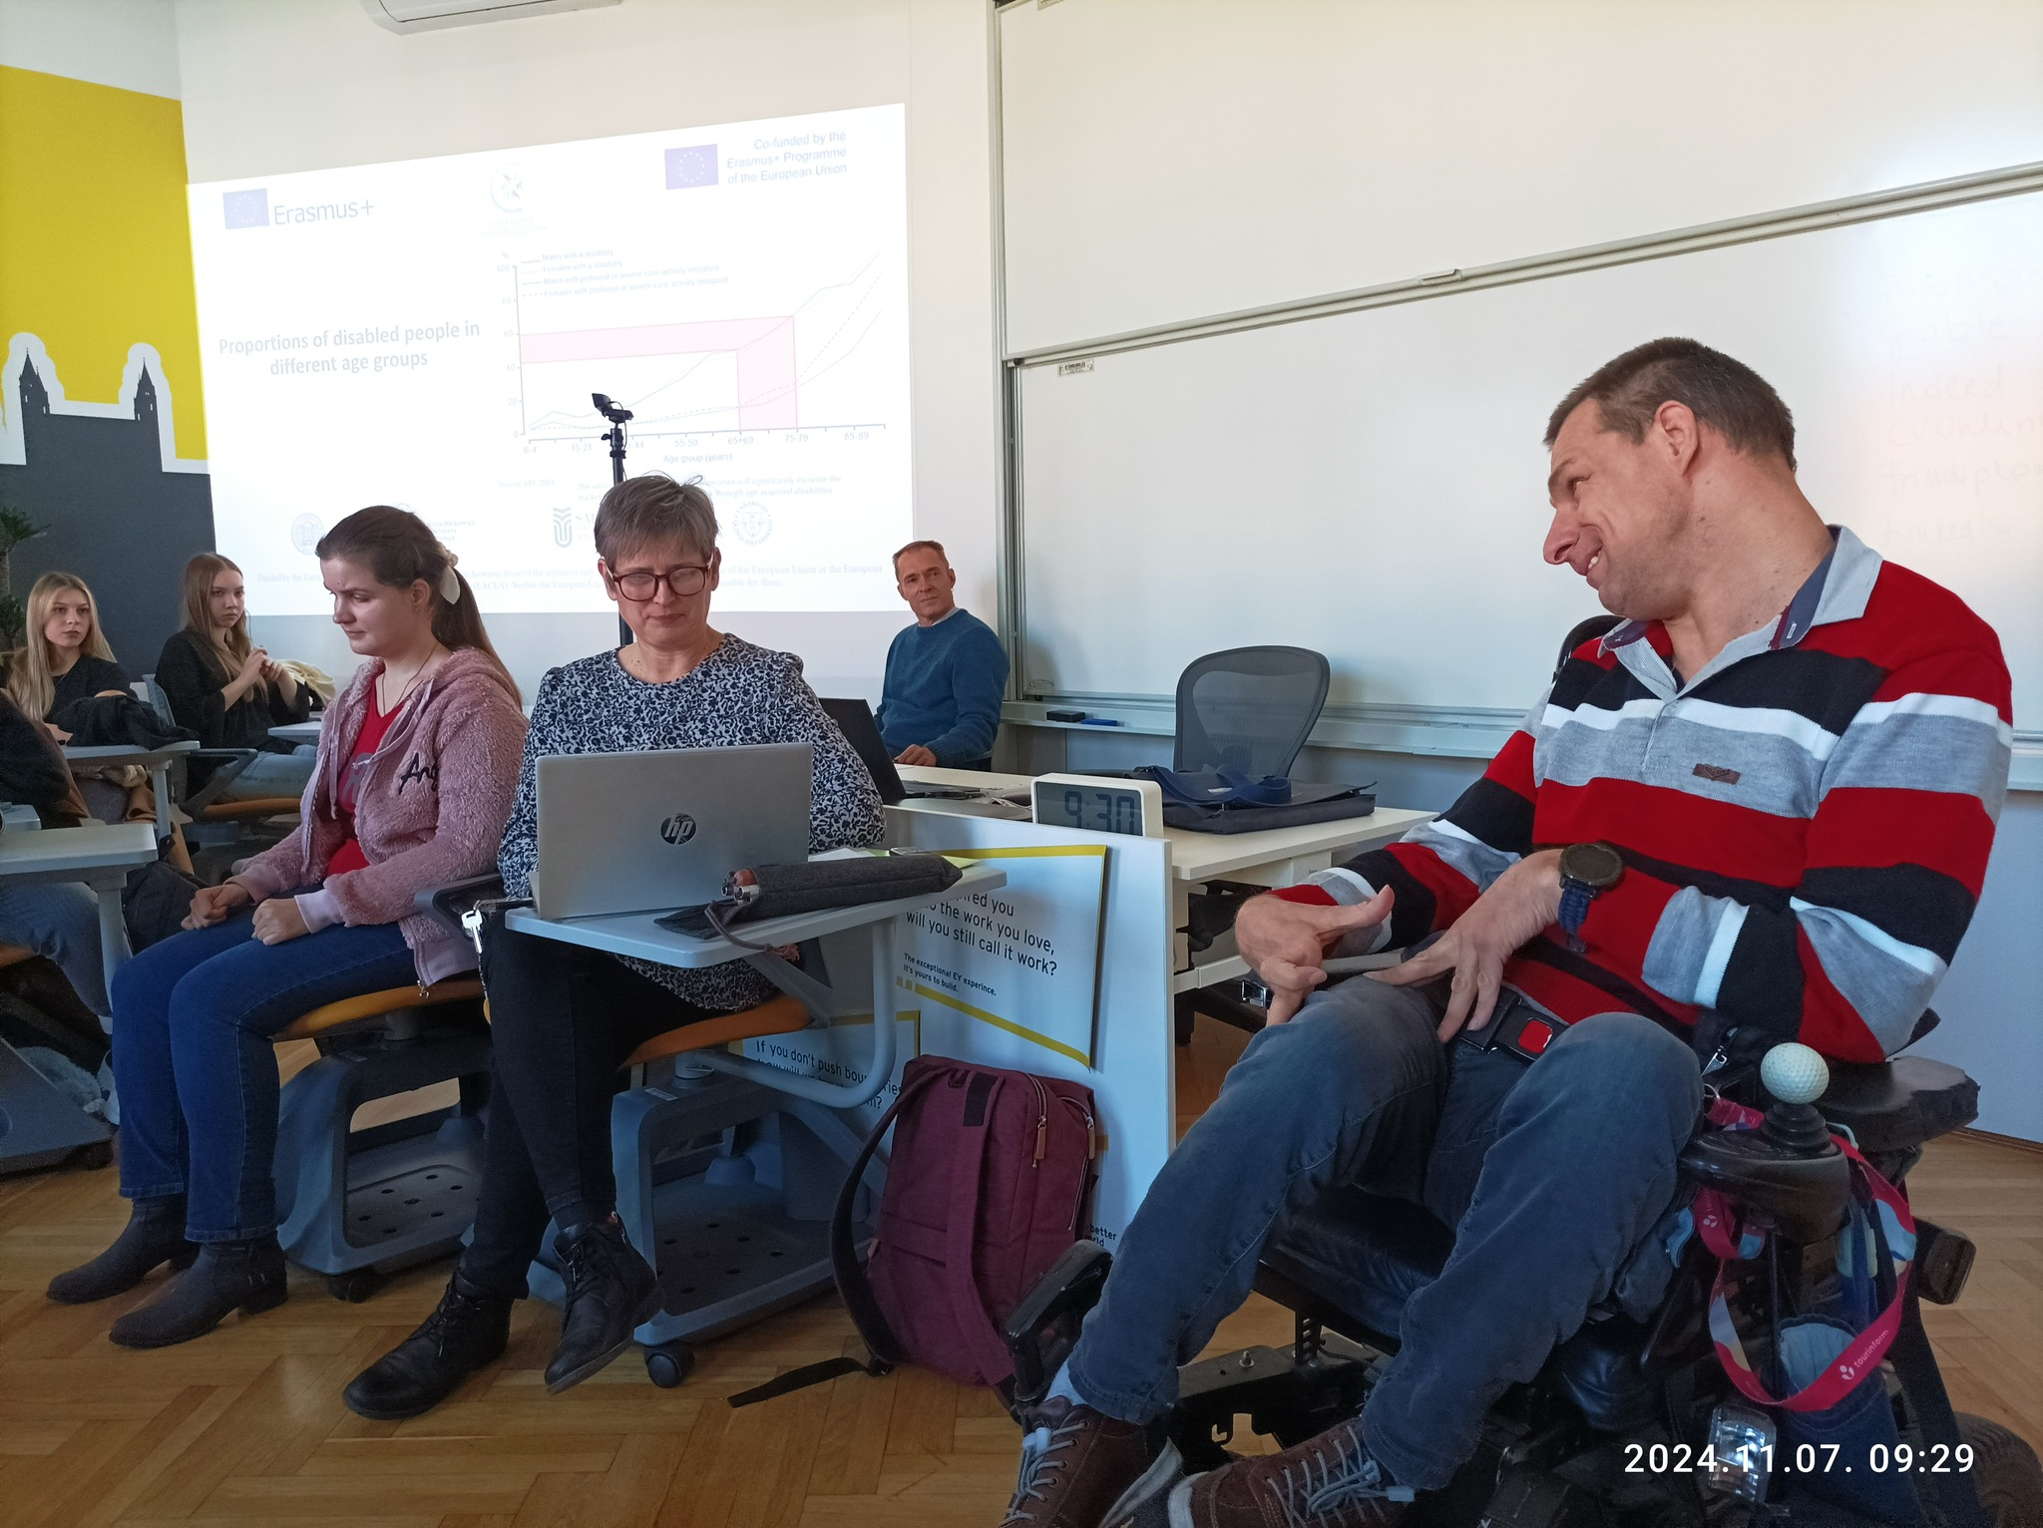
Egy diákot (balra) egy vak (jobbra) tanítja arról, hogyan kell segíteni egy vaknak nem tolakodó módon
Szituációs játékok
→
Pécs, 2024. november 7.
Egy meghívott mozgás- és beszédsérült személy elmondja a problémáját egy „ügyintézőnek” egy irodában, azaz egy diáknak a játékban
←

Slide 9
Nyugodt környezet – egyetemi előadóterem, csendes konferenciaterem stb.
Elegendő időt kell szánni arra, hogy a résztvevők megismerhessék egymást
Egy moderátor – esetleg az előadó
Visszajelzések kérése a (fogyatékosság nélkül élő) résztvevőktől (miután a fogyatékossággal élő meghívottak távoztak, vagy a rendezvényt követően írásos visszajelzés formájában):
- hogy a rendezvény megváltoztatta-e a fogyatékossággal élő emberekkel kapcsolatos attitűdjeiket, és ha igen, miben;
- hasznosnak tartanák-e, ha a szervezetükben belső érzékenyítő rendezvényt szerveznének;
- mit gondolnak, mit tehetnének személyesen az akadálymentes turizmus ügyének előmozdítása érdekében;
- stb.
Az érzékenyítő foglalkozás során fontos tényezők

Slide 10
Terepi kirándulás – egy jó gyakorlat megtekintése

Slide 11
„Jó gyakorlat”: egy adott vállalkozás vagy szervezet fejlődését elősegítő ötleteket és eljárásokat, esetünkben az akadálymentes turisztikai szolgáltatások nyújtását, a magas színvonalú szolgáltatási gyakorlatok kialakítását tartalmazó módszer vagy tevékenység
Ennek megfelelően a jó gyakorlat sikeres; innovatív; más területeken is alkalmazható; fenntartható; és pozitív példát mutat mások számára
Mitől lesz valami jó gyakorlat?
https://www.accessibletourism.org/?i=enat.en.reports.1740

Slide 12
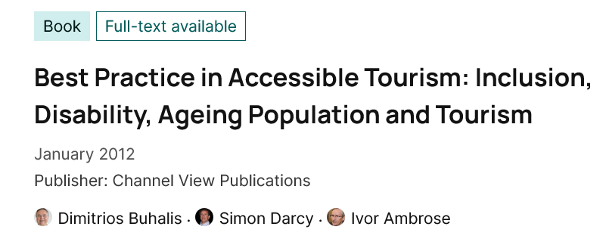
Szakirodalom (hazai és esetenként nemzetközi folyóiratok, könyvek)
Hagyományos nyomtatott és elektronikus média (újságok, televízió, rádió)
Közösségi média
Fogyatékossággal élőket segítő civil szervezetek
Kamarák (kereskedelmi és ipari, mezőgazdasági stb.)
Nemzeti támogatási rendszerek
Határokon átnyúló együttműködések
Személyes ismerősök, szaktudás
…
Hol találunk jó gyakorlatokat?

Slide 13
Nagyjából az érzékenyítő rendezvényen résztvevők köre (11. prezentáció):
A felsőoktatásban a turisztikai képzések és tantárgyak hallgatói
Ki vegyen részt a jó gyakorlathoz történő terepi látogatáson
Turizmusra és vendéglátásra szakosodott szakközépiskolák dolgozói
A turizmusban dolgozó döntéshozók: TDM szervezetek, a turizmus különböző szintű igazgatási rendszerének munkatársai
Polgármesteri hivatalok illetékes munkatársai
Turisztikai információs szolgálatok munkatársai
Turisztikai szolgáltatások személyzete és tulajdonosai
A meglátogatott szervezethez vagy vállalkozáshoz hasonló szervezet vagy vállalkozás döntéshozói és munkatársai
Fogyatékossággal élők, őket segítő szervezetek, akiknek hasznára válhat a tapasztalatszerzés
…

Slide 14
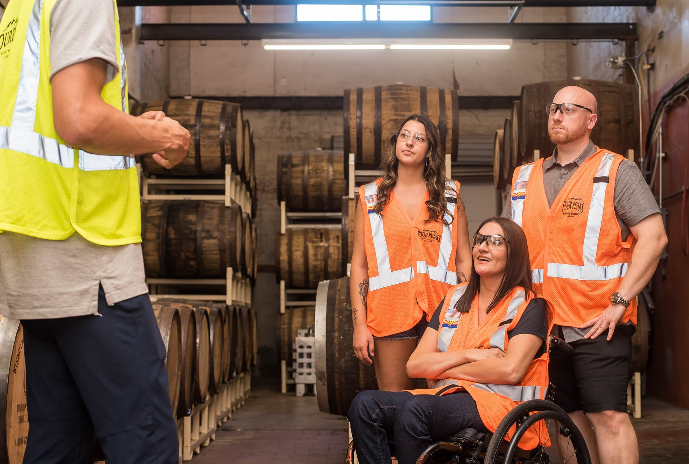
Döntés arról, hogy melyik legjobb gyakorlatot látogassuk meg
A kapcsolattartó személy elérhetőségének beszerzése
A megfelelő időpontról szóló döntés
Döntés a résztvevők azon köréről, akik a legnagyobb hasznát vehetik a látogatásnak
Az érdeklődés felmérése, a résztvevők lehetséges száma
A médiajelenlét megszervezése (ha szükséges)
A terepi látogatás megszervezése
https://employabilities.ab.ca/tips-for-employers-who-want-to-hire-people-with-disabilities/

Slide 15
A felelős és hozzáértő személy köszönti a résztvevőket
Helyszíni látogatás: a projekt/helyszín/vállalkozás/szervezet leghasznosabb vagy legérdekesebb részének/részeinek bemutatása
Kérdés-felelet rész – vagy a vendéglátó(k) által folyamatosan megválaszolt kérdések
A látogatás után visszajelzés kérése a résztvevőktől arról, hogy mi adaptálható a helyszíni látogatás tapasztalataiból
Írásos feljegyzés, amely összefoglalja a megállapításokat és a főbb következtetéseket, a jó gyakorlatok máshol történő adaptálhatóságára összpontosítva
Visszajelzés és köszönet a házigazdának a lehetőségért
A jó gyakorlathoz történő terepi látogatás menete

Slide 16
Példák nemzetközi jó gyakorlatokra

